Slide 1
El Salvador Departamento de Mantenimiento
FABRICACIÓN E INSTALACIÓN DE ESTRUCTURA DE ACERO INOXIDABLE MEDIDAS 92CM LARGO X 66CM ANCHO X 15CM ALTO EN COCINA DE TIENDA.
DDJ AYUTUXTEPEQUE
08/09/2021

Slide 2
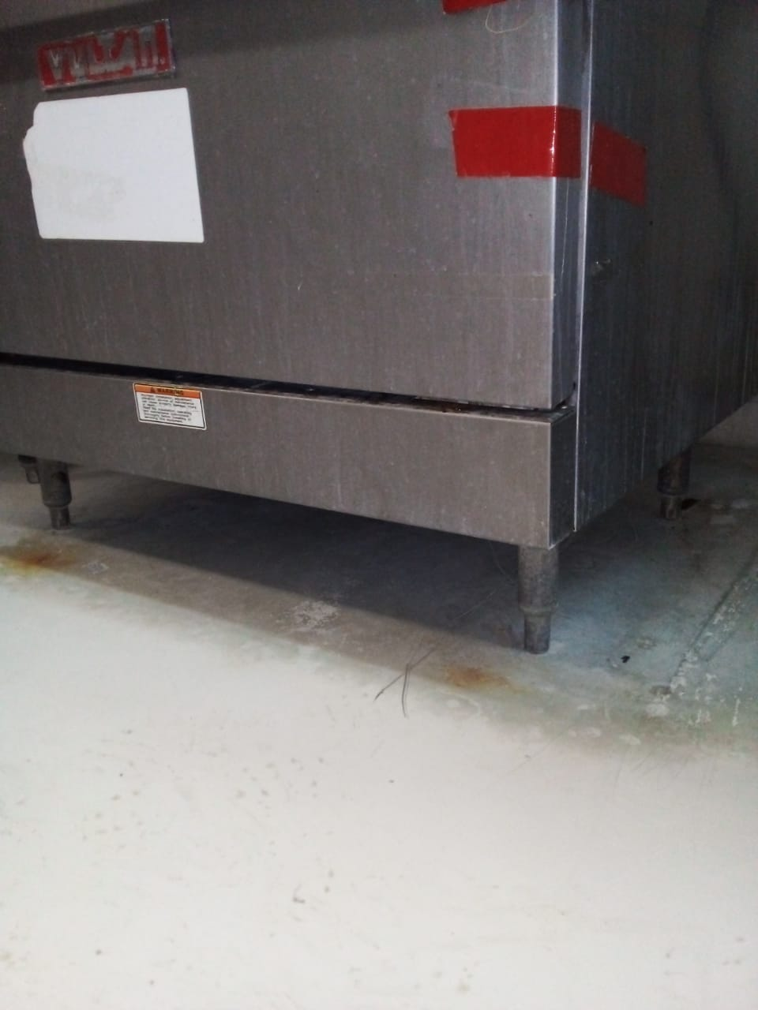
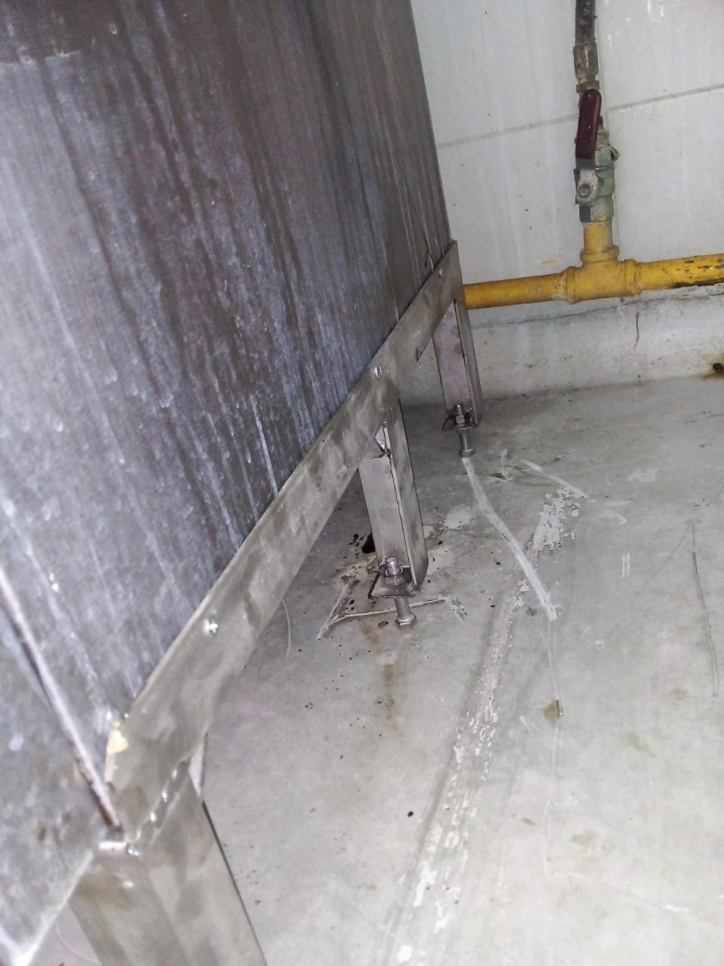
INSTALACIÓN DE ESTRUCTURA EN COCINA
ANTES
DESPUES

Slide 3
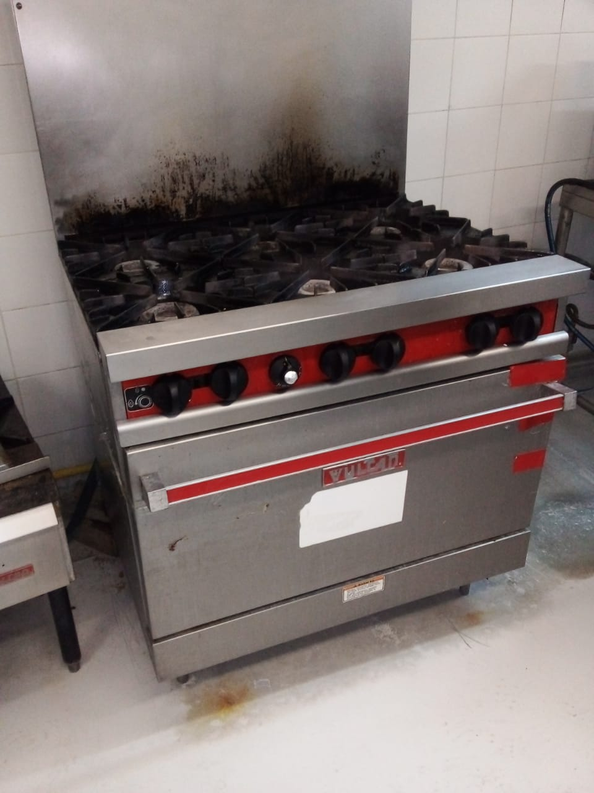
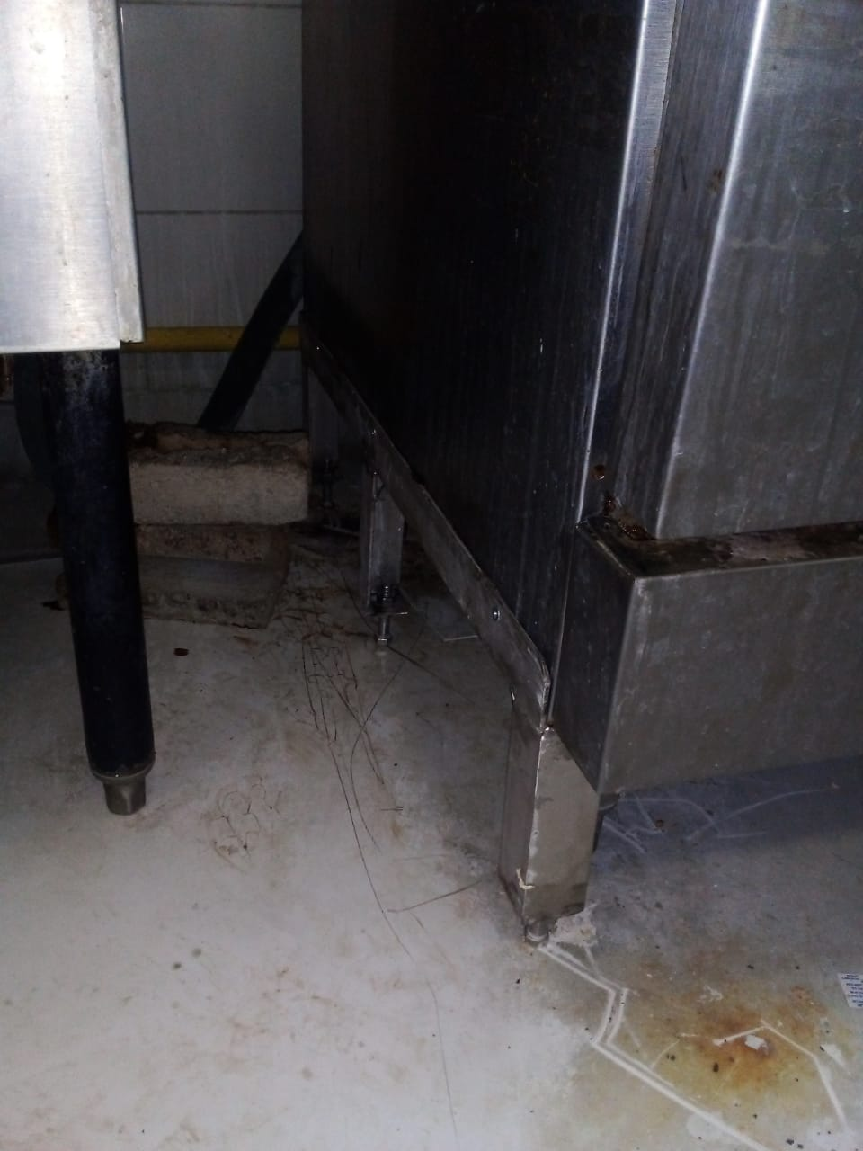
INSTALACIÓN DE ESTRUCTURA EN COCINA
ANTES
DESPUES

Slide 4
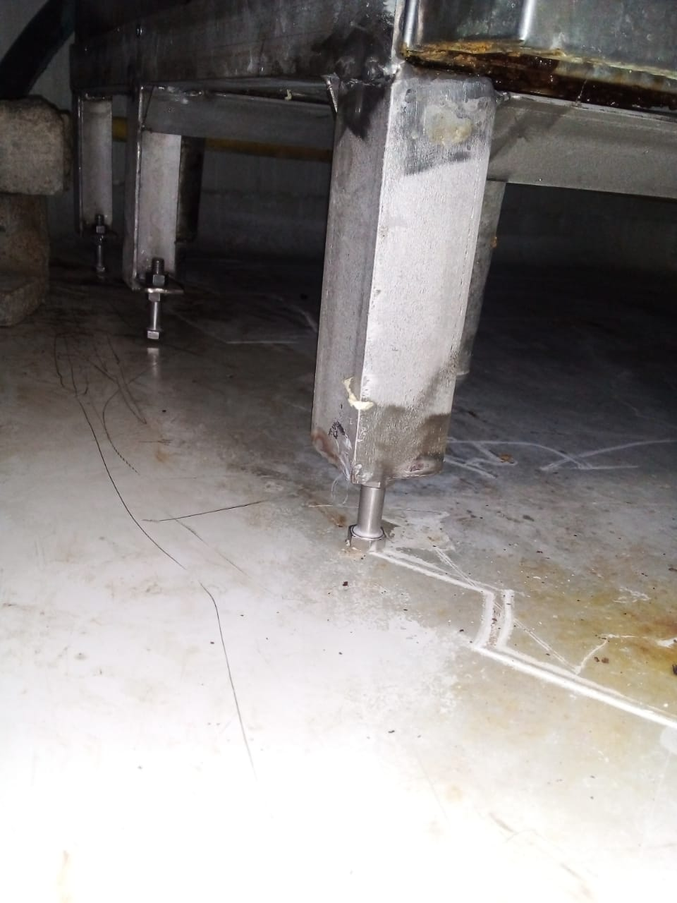
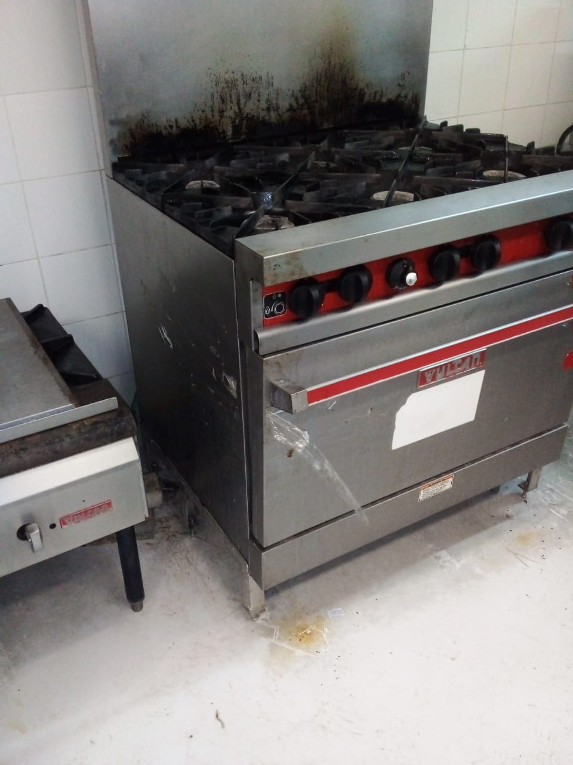
INSTALACIÓN DE ESTRUCTURA EN COCINA
ANTES
DESPUES

